Slide 1
Праздник труда

Slide 2
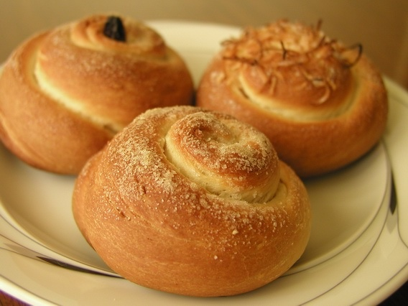

Slide 4
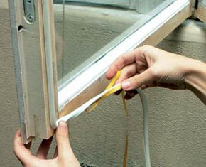

Slide 10
Электрик

Slide 11
Портниха

Slide 12
Строитель

Slide 13
Повар

Slide 14
Жизнь не возможна без труда

Slide 15
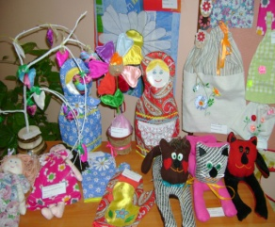

Slide 16
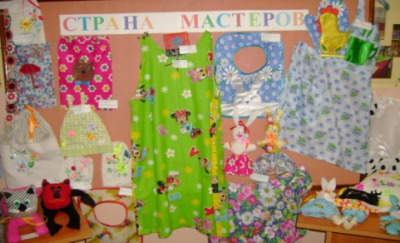

Slide 18
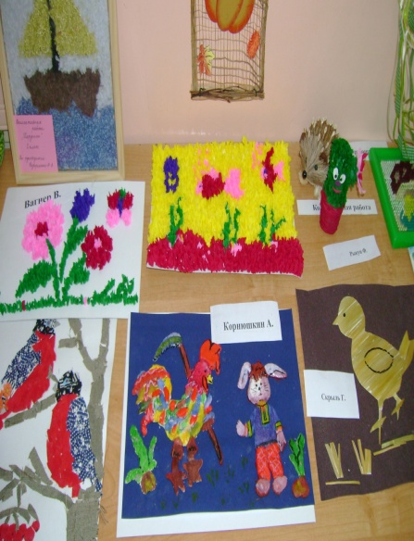

Slide 19
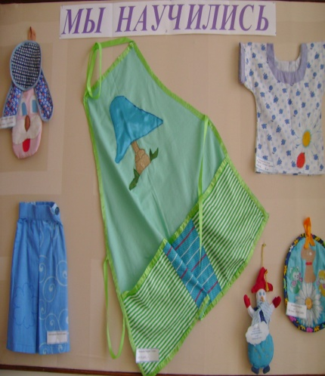

Slide 20
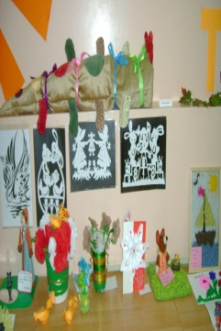

Slide 21
Теория Дарвина

Slide 22
Чарльз Дарвин

